Slide 1
Стратегія регіонального розвитку Запорізької області на період до 2027 року та План заходів на 2021-2023 роки
з її реалізації

Slide 2
УЧАСНИКИ РОЗРОБКИ СТРАТЕГІЇ
КЕРІВНИЙ КОМІТЕТ
РОБОЧІ ГРУПИ
НАУКОВІ УСТАНОВИ
ГРОМАДСЬКІСТЬ
ДУ «Інститут регіональних досліджень
ім. М.І. Долішнього НАН України»
> 4 тис. анкет
+ інтерактивне
опитування
> 250 учасників громадськість, бізнес 51% органи влади 49 %

Slide 3
ЕТАПИ РОЗРОБКИ
ОСНОВНІ ПРИНЦИПИ
Стратегічна екологічна оцінка Стратегії
МАКСИМАЛЬНЕ ЗАЛУЧЕННЯ УСІХ ЗАЦІКАВЛЕНИХ СТОРІН
Обговорення проєкту Стратегії
ІННОВАЦІЙНО ОРІЄНТОВАНЕ ЗРОСТАННЯ
Визначення цілей і завдань
Громадські опитування
ФОКУСУВАННЯ НА ПРІОРИТЕТАХ
РОЗВИТКУ
Формування місії та бачення
ЗРОСТАННЯ В
НАСТУПНІ СТРАТЕГІЧНІ ПЕРІОДИ
Стратегічний
та SWOT аналізи

Slide 4
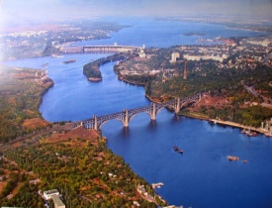
СТРАТЕГІЧНА ЕКОЛОГІЧНА ОЦІНКА
здійснено відповідно до Закону України «Про стратегічну екологічну оцінку»
направлено до Міністерств: енергетики та захисту довкілля України; охорони здоров’я України
розміщено на офіційних вебсайтах облдержадміністрації та обласної ради
ЗВІТ
ПРО СТРАТЕГІЧНУ ЕКОЛОГІЧНУ ОЦІНКУ СТРАТЕГІЇ РЕГІОНАЛЬНОГО РОЗВИТКУ ЗАПОРІЗЬКОЇ ОБЛАСТІ
НА ПЕРІОД ДО 2027 РОКУ
проведено громадські обговорення

Slide 5
РЕЗУЛЬТАТИ ОПИТУВАННЯ ГРОМАДСЬКОСТІ
ТОП-4 ПРОБЛЕМ ДЛЯ МЕШКАНЦІВ РЕГІОНУ
КОНКУРЕНТНІ ПЕРЕВАГИ РЕГІОНУ
Історико-культурна спадщина
01
Недоступність/низька якість медичного обслуговування
Розвинутий
с/г комплекс
63 %
Екологічні проблеми, через наявність еколого-небезпечних ВЕД
Кваліфіковані кадри
18 %
02
46 %
13 %
28,1 %
Втрата потенціалу низки підприємств-гігантів
17 %
Стан транспортної інфраструктури
14 %
03
43 %
Потужна промисловість
Забезпечення якісною питною водою
42 %
Альтернативна енергетика
04

Slide 6
БАЧЕННЯ
Запорізький край –
історико-культурна столиця південно-східної України,
регіон з безпечними умовами та високою якістю життя, сприятливим бізнес-середовищем та високотехнологічною економікою, конкурентоспроможною в національному та світовому просторі
МІСІЯ
Збереження та ефективне використання людського,
економічного, історико-культурного, освітньо-наукового,
природно-ресурсного, рекреаційно-туристичного потенціалу регіону для зростання якості життя мешканців, забезпечення гармонійного розвитку всіх громад регіону

Slide 7
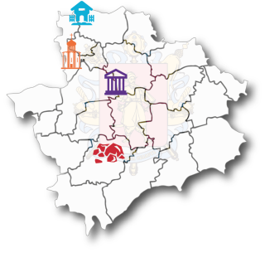
СТРАТЕГІЧНІ ЦІЛІ
Ціль 1
Ціль 2
Ціль 3
Ціль 4
Розвиток людського капіталу та підвищення якості життя населення
3 оперативні цілі
Конкурентоспроможна економіка регіону (яка розвивається на засадах смарт-спеціалізації) у національному та глобальному просторі
4 оперативні цілі
Екологічна безпека та збереження природних ресурсів
4 оперативні цілі
Гармонійний просторовий розвиток
3 оперативні цілі

Slide 8
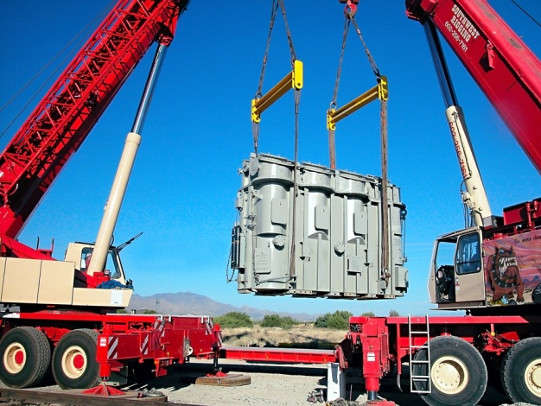
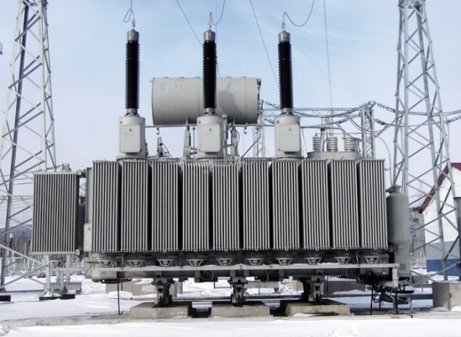
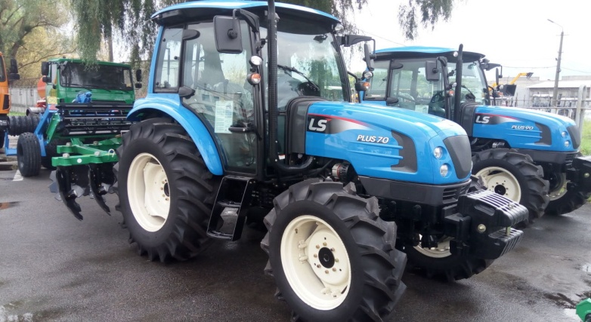
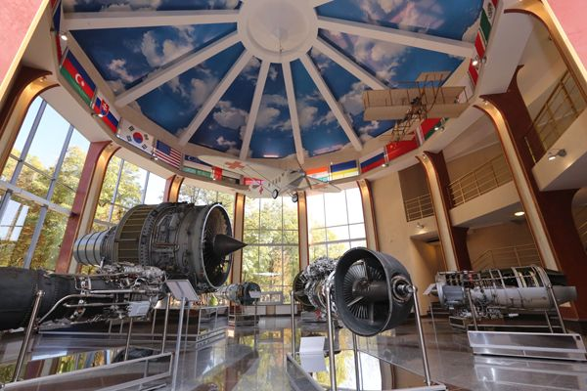
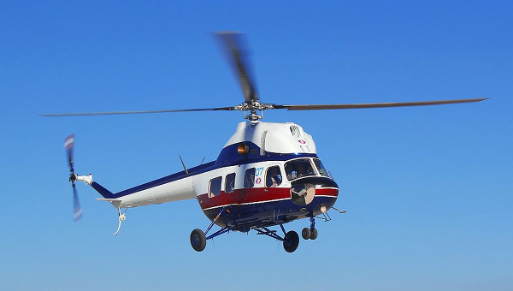
НАПРЯМКИ СМАРТ-СПЕЦІАЛІЗАЦІЇ ОБЛАСТІ
Виробництво
ендопротезів з молібденового і титанового складів
Виробництво електрообладнання
Виробництво машин і устаткування для сільського та лісового господарства
Виробництво двигунів та запчастин до гвинтокрилів

Slide 9
Ціль 1 РОЗВИТОК ЛЮДСЬКОГО КАПІТАЛУ ТА ПІДВИЩЕННЯ ЯКОСТІ ЖИТТЯ НАСЕЛЕННЯ
1.1. Збереження та розвиток людського потенціалу (4 завдання)
1.2. Створення умов для зростання добробуту, комфортного та безпечного проживання мешканців (5 завдань)
1.3. Забезпечення взаємодії органів влади, бізнесу, громади, особи
(2 завдання)

Slide 10
Ціль 2 КОНКУРЕНТОСПРОМОЖНА ЕКОНОМІКА РЕГІОНУ
У НАЦІОНАЛЬНОМУ ТА ГЛОБАЛЬНОМУ ПРОСТОРІ
2.1. Індустріально-технологічний розвиток економіки на інноваційних засадах
(3 завдання)
2.2. Розвиток бізнес-екосистеми регіону
(5 завдань)
2.3. Нарощення туристично-рекреаційного потенціалу (3 завдання)
2.4. Модернізація транспортно-логістичної інфраструктури в умовах зовнішніх викликів
(2 завдання)

Slide 11
Ціль 3 ГАРМОНІЙНИЙ ПРОСТОРОВИЙ РОЗВИТОК
3.1. Стимулювання економічної активності територій регіону
(2 завдання)
3.2. Підтримка перспективних видів аграрно-промислового виробництва
(2 завдання)
3.3. Інфраструктурне забезпечення просторового розвитку
(3 завдання)

Slide 12
Ціль 4 ЕКОЛОГІЧНА БЕЗПЕКА ТА
ЗБЕРЕЖЕННЯ ПРИРОДНИХ РЕСУРСІВ
4.1. Охорона та раціональне використання водних ресурсів та зниження негативного впливу на атмосферу (2 завдання)
4.2. Розв’язання проблеми негативного впливу відходів на довкілля та здоров’я населення (2 завдання)
4.3. Збереження біологічного та відновлення ландшафтного розмаїття області (1 завдання)
4.4. Екологічний моніторинг та інформування
(2 завдання)

Slide 13
Формування Плану заходів на 2021-2023 роки
ЗБІР ідей (вересень-жовтень 2019 року) надійшло 266 проєктних заявок
ВІДБІР проєктних ідей (відібрано 58 проєктів)
ОПРАЦЮВАННЯ Плану заходів

Slide 14
Програми Плану заходів на 2021-2023 роки
58 ПРОЄКТІВ
87,2 млрд грн
01
02
03
04
РОЗВИТОК ЛЮДСЬКОГО КАПІТАЛУ ТА ПІДВИЩЕННЯ ЯКОСТІ ЖИТТЯ НАСЕЛЕННЯ
КОНКУРЕНТО-СПРОМОЖНА ЕКОНОМІКА РЕГІОНУ
(яка розвивається на засадах смарт-спеціалізації) У НАЦІОНАЛЬНОМУ ТА ГЛОБАЛЬНОМУ ПРОСТОРІ
ГАРМОНІЙНИЙ ПРОСТОРОВИЙ РОЗВИТОК
ЕКОЛОГІЧНА БЕЗПЕКА ТА ЗБЕРЕЖЕННЯ ПРИРОДНИХ РЕСУРСІВ

Slide 15
ПРОГРАМА 1
21 проєкт – 5,83 млрд грн
Напрям 1.А. Збереження та розвиток людського потенціалу
6 проєктів – 2,13 млрд грн
Напрям 1.В. Створення умов для зростання добробуту, комфортного та безпечного проживання мешканців
01
13 проєктів – 3,7 млрд грн
Напрям 1.С. Забезпечення взаємодії органів влади, бізнесу, громади, особи
2 проєкти – 1,08 млн грн

Slide 16
ПРОГРАМА 2
20 проєктів – 58,61 млрд грн
Напрям 2.А. Індустріально-технологічний розвиток економіки на інноваційних засадах
3 проєкти – 53,80 млрд грн
Напрям 2.В. Розвиток бізнес-екосистеми регіону
02
8 проєктів – 46,65 млн грн
Напрям 2.С. Нарощення туристично-рекреаційного потенціалу
8 проєктів – 765,45 млн грн
Напрям 2.D. Модернізація транспортно-логістичної інфраструктури в умовах зовнішніх викликів
1 проєкт – 4 млрд грн

Slide 17
ПРОГРАМА 3
10 проєктів – 20,8 млрд грн
Напрям 3.A. Стимулювання економічної активності територій регіону
1 проєкт – 10,5 млн грн
Напрям 3.B. Підтримка перспективних видів аграрно-промислового виробництва
03
4 проєкти – 1,57 млрд грн
Напрям 3.C. Інфраструктурне забезпечення просторового розвитку
5 проєктів – 19,23 млрд грн

Slide 18
ПРОГРАМА 4
7 проєктів – 1,92 млрд грн
Напрям 4.A. Охорона та раціональне використання водних ресурсів та зниження негативного впливу на атмосферу
2 проєкти – 962 млн грн
Напрям 4.B. Розв’язання проблеми негативного впливу відходів на довкілля та здоров’я населення
04
2 проєкти – 950 млн грн
Напрям 4.C. Збереження біологічного та відновлення ландшафтного розмаїття області
1 проєкт – 6,5 млн грн
Напрям 4.D. Екологічний моніторинг та інформування
2 проєкти – 3,75 млн грн

Slide 19
ДЖЕРЕЛА ФІНАНСУВАННЯ
Державний бюджет України, зокрема ДФРР, галузеві державні цільові програми, субвенції, інші трансферти
1
2
Місцеві бюджети
Міжнародна технічна допомога організацій, зокрема технічна допомога ЄС
3
4
Інвестиції, власні кошти підприємств

Slide 20
Дякую за увагу!
Доповідач:
Нестеренко Ілона Сергіївна
начальник відділу факторів формування бюджету та економіки соціальної сфери управління аналізу та прогнозування регіонального розвитку Департаменту економічного розвитку і торгівлі Запорізької обласної державної адміністрації

